Slide 1
СП «Детский сад Улыбка» ГБОУ СОШ с.Камышла
Презентация построения
развивающей предметно- пространственной среды
подготовительной группы «Семицветик»
комбинированной направленности
в соответствии с
ФГОС ДО ООП ДО ДОО
Воспитатели: Кашапова Гулия Халитовна
Гарифуллина Венера Нурсахиевна

Slide 2
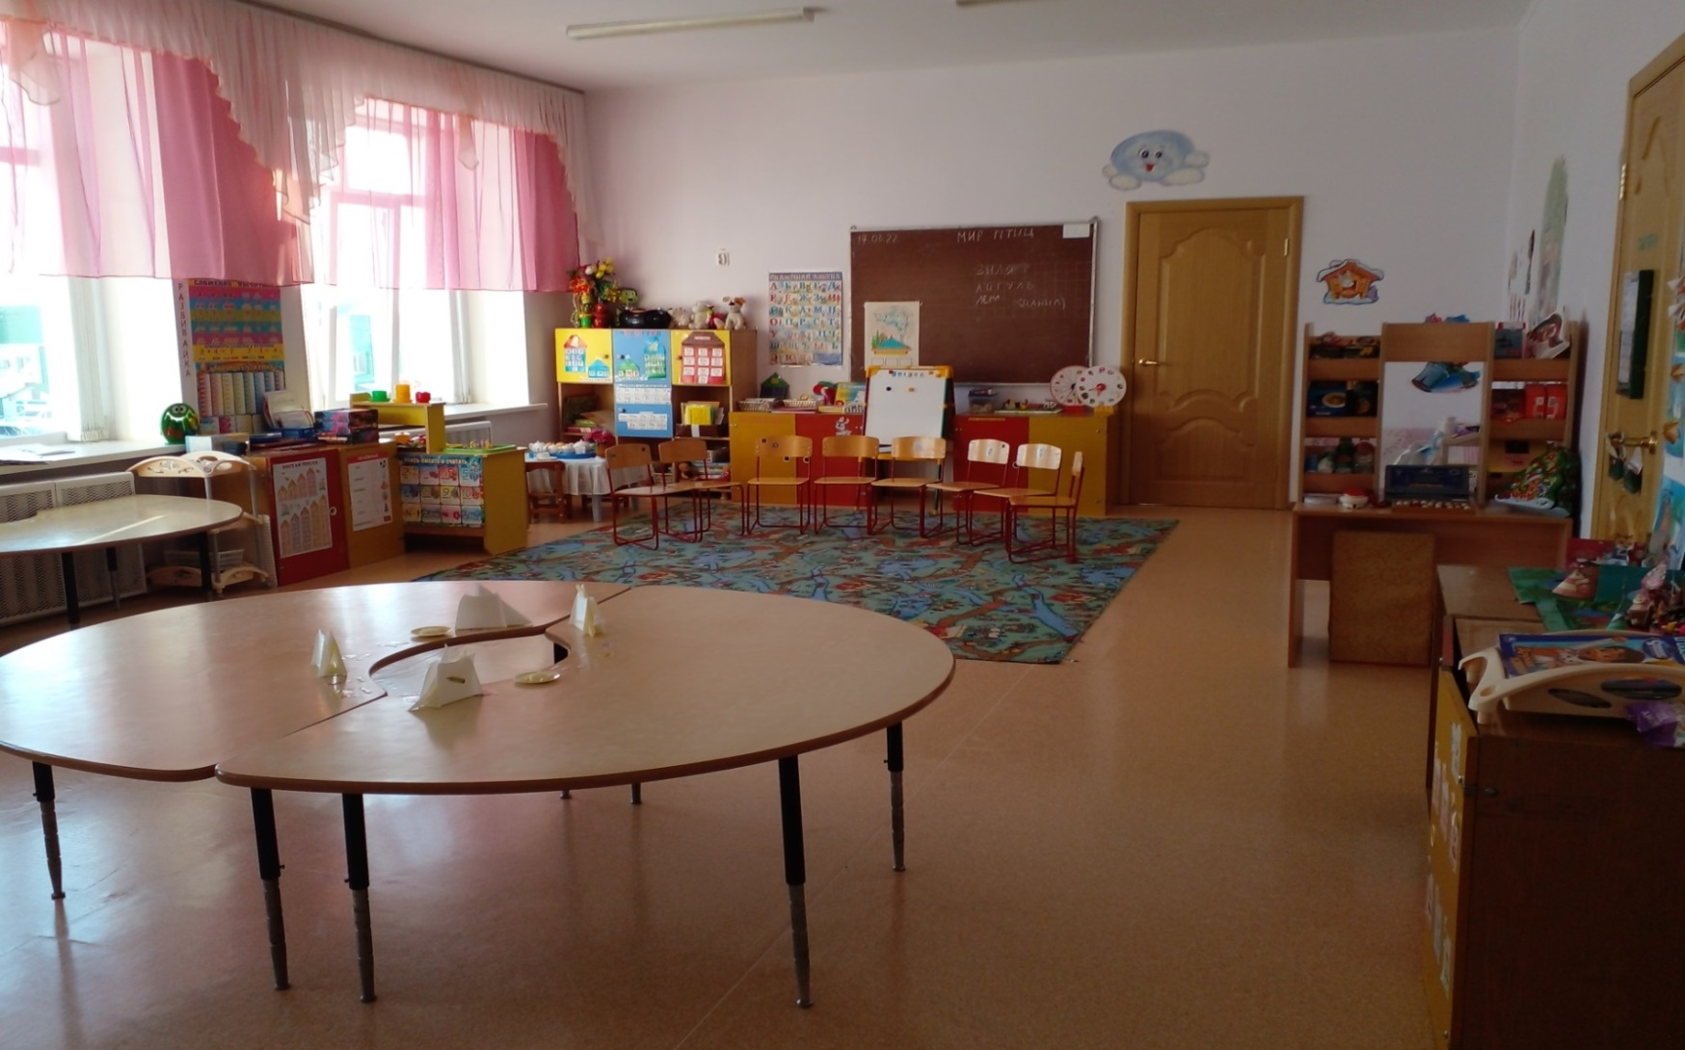
Наполняемость развивающей предметно - пространственной среды обеспечивает разностороннее развитие детей, соответствует физическому, социально - личностному, познавательно - речевому и художественно - эстетическому развитию
ОБЩИЙ ВИД ГРУППЫ

Slide 3
Развивающая предметно- пространственная среда организована в группе «Семицветик» с учетом требований ФГОС, где четко прослеживаются все 5 образовательных областей
Художественно-эстетическая
Речевая
Познавательная
Социально-коммуникативная
Физическая

Slide 4
При построении развивающей предметно –пространственной среды учитывались следующие принципы:
Принцип дистанции, позиции при взаимодействии
Принцип активности, самостоятельности, творчества
Принцип стабильности, динамичности
Принцип комплексирования и гибкого зонирования
Принцип эмоциогенности, индивидуальной комфортности и эмоционального благополучия каждого ребенка и взрослого
Принцип сочетания привычных и неординарных элементов в эстетической организации среды
Принцип открытости- закрытости
Принцип учета половых и возрастных различий детей

Slide 5
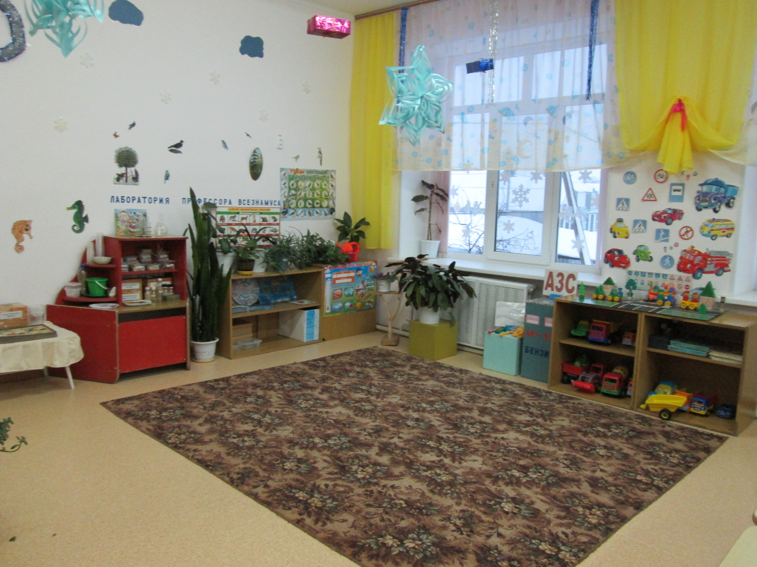
Основные составляющие при создании развивающей предметно-пространственной среды в группе:
ПРОСТРАНСТВО
ВРЕМЯ
ПРЕДМЕТНОЕ ОКРУЖЕНИЕ

Slide 6
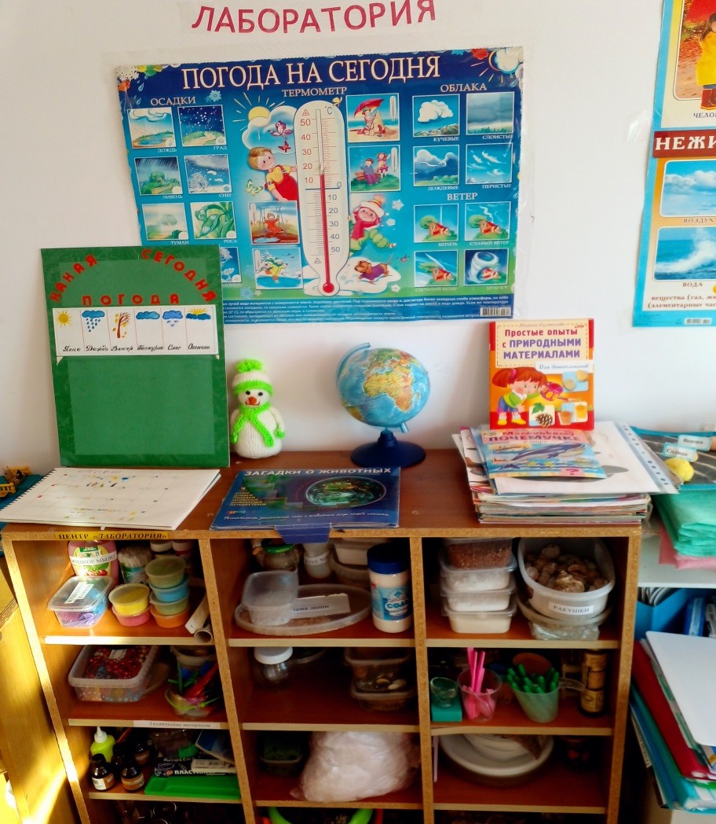
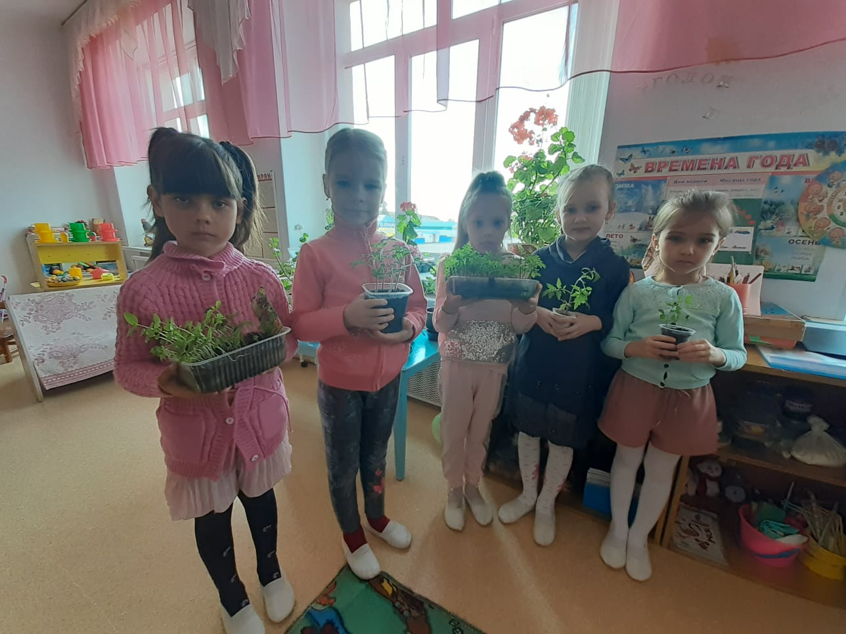
ПОЗНАВАТЕЛЬНОЕ РАЗВИТИЕ
Центр экспериментирования
В нем находится материал, для осуществления опытной деятельности. В процессе экспериментальной деятельности по выращиванию растений ведутся дневники наблюдений

Slide 7
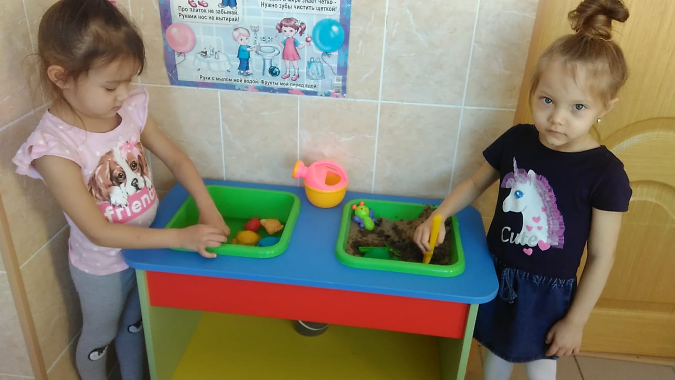
Центр «Воды и песка»

Slide 8
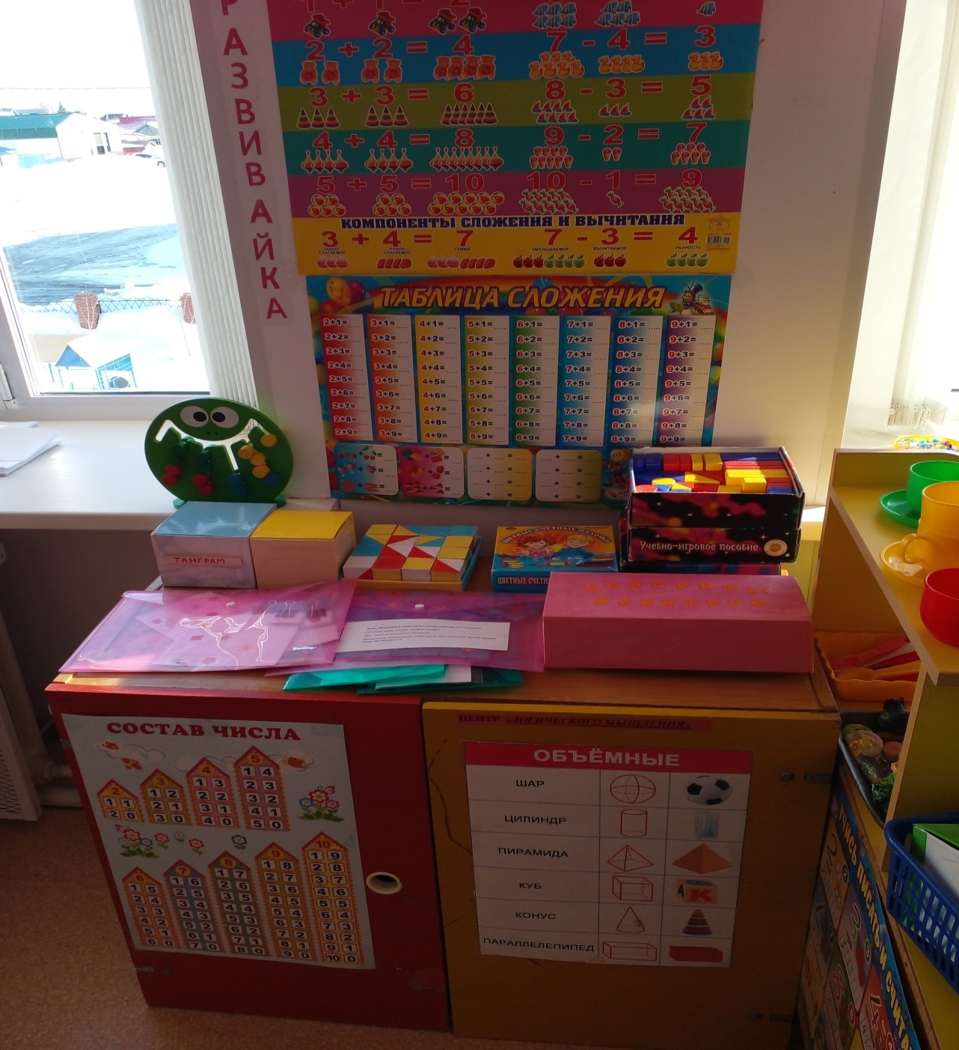
Центр математического развития
(игротека) имеет важные развивающие функции. В данном центре располагаетсяматериал: блоки Дьеныша и палочки Кюзенера, кубики и квадраты Никитина, игры Танграм; наборы карточек на сопоставление цифры и количества, наборы кубиков с цифрами и числовыми фигурами, представлены, как различные виды мозаик, так и современные пазлы. Достаточно широкий выбор игр на развитие мелкой моторики руки.

Slide 9
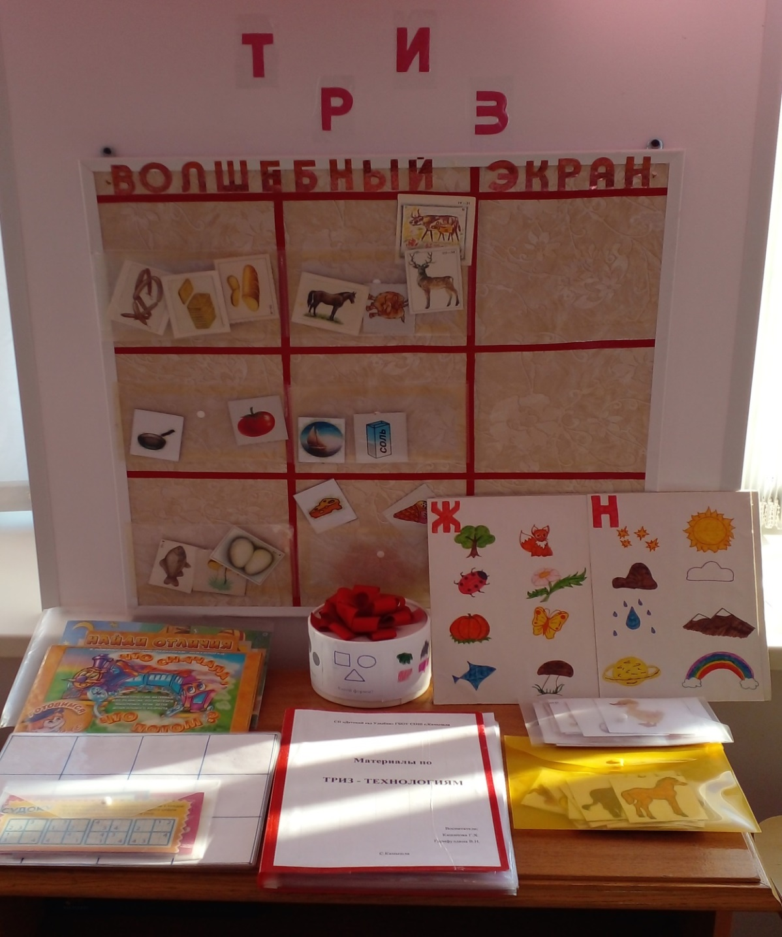
Центр «ТРИЗ»
Для гармоничного, всестороннего и по-настоящему активного творческого мышления у детей мы используем метод ТРИЗ.
Придумывайте темы для разговора в соответствии с возрастом детей и строим обсуждение на основе «Волшебного экрана».
Ребенок с малых лет привыкнет думать объемно, анализируя все составляющие интересного ему объекта.

Slide 10
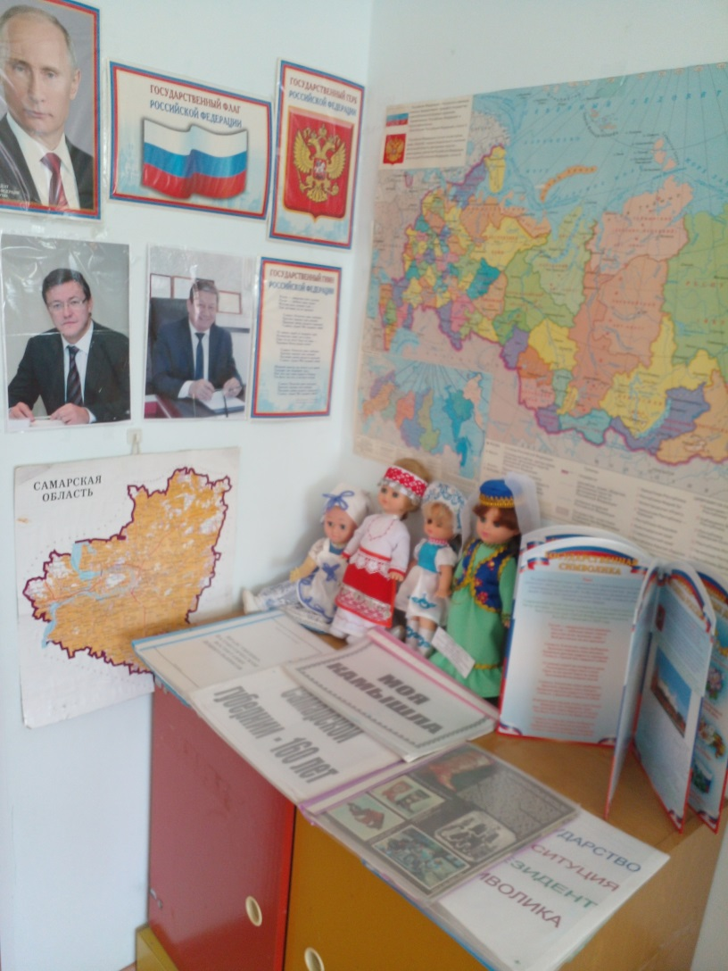
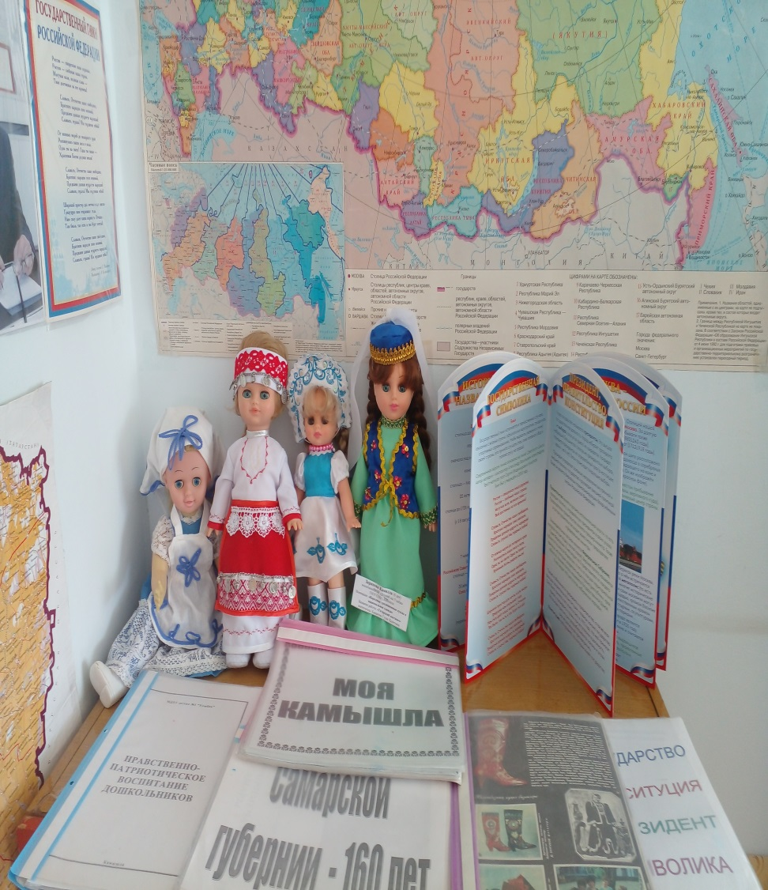
В «Нравственно-патриотическом» уголке мы разместили государственную символику России, достопримечательности нашего села. В нем находятся пособия, отражающие многонациональность нашей Родины, иллюстрационный материал по ознакомлению детей с обычаями и традициями малой Родины, образцы народного декоративно-прикладного искусства.

Slide 11
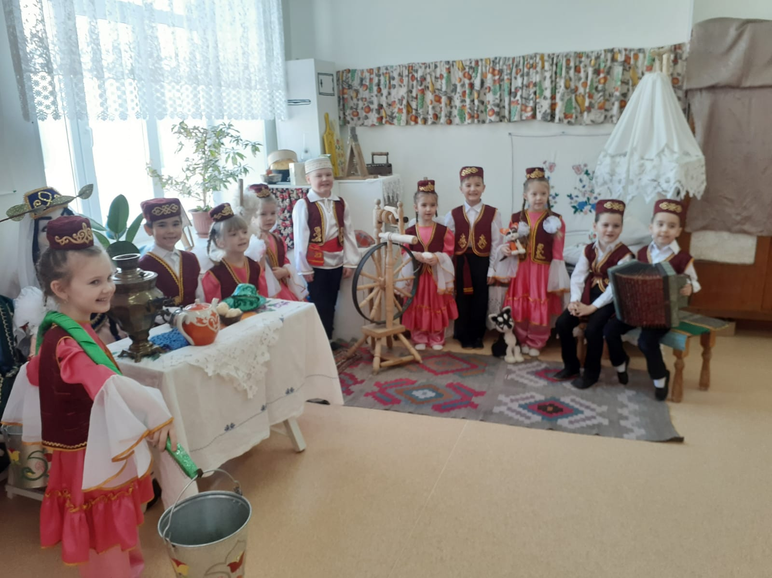
В группе есть уголок «Татарская изба», где дети знакомятся с бытом, традициями, обычаями, татарского народа

Slide 12
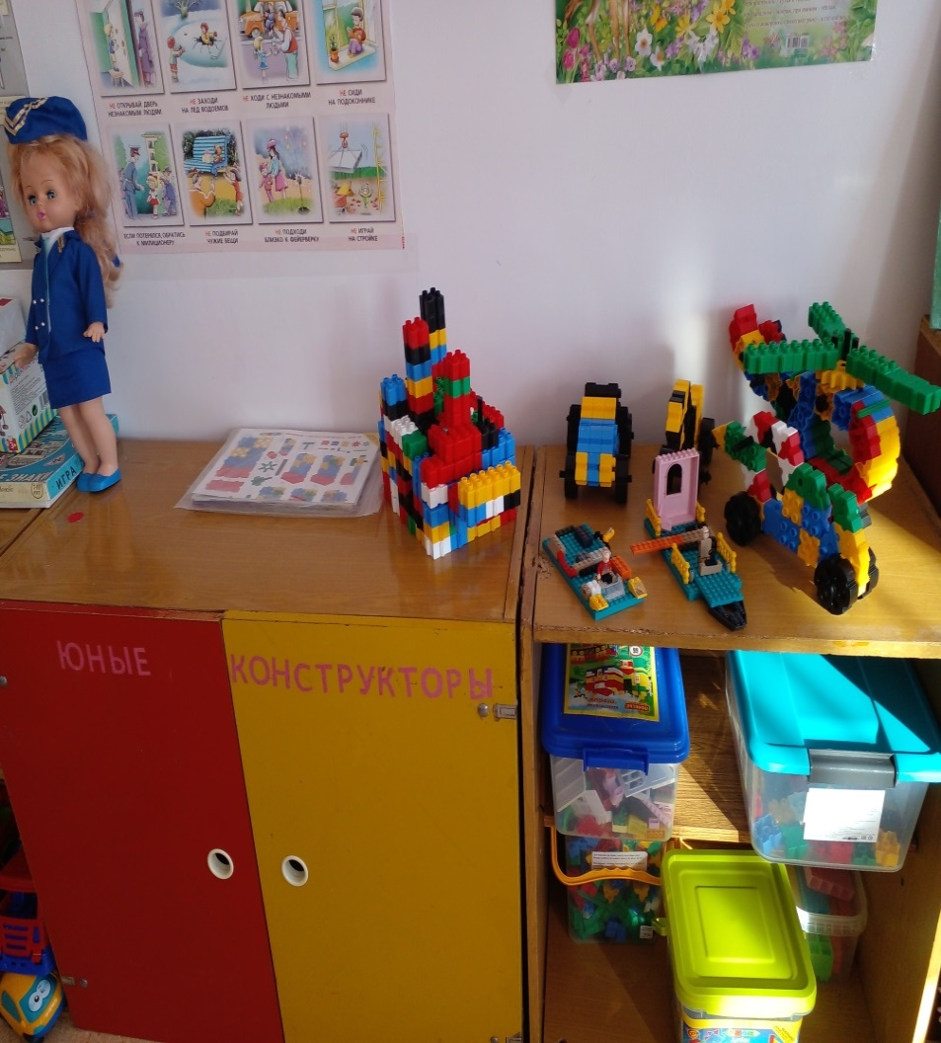
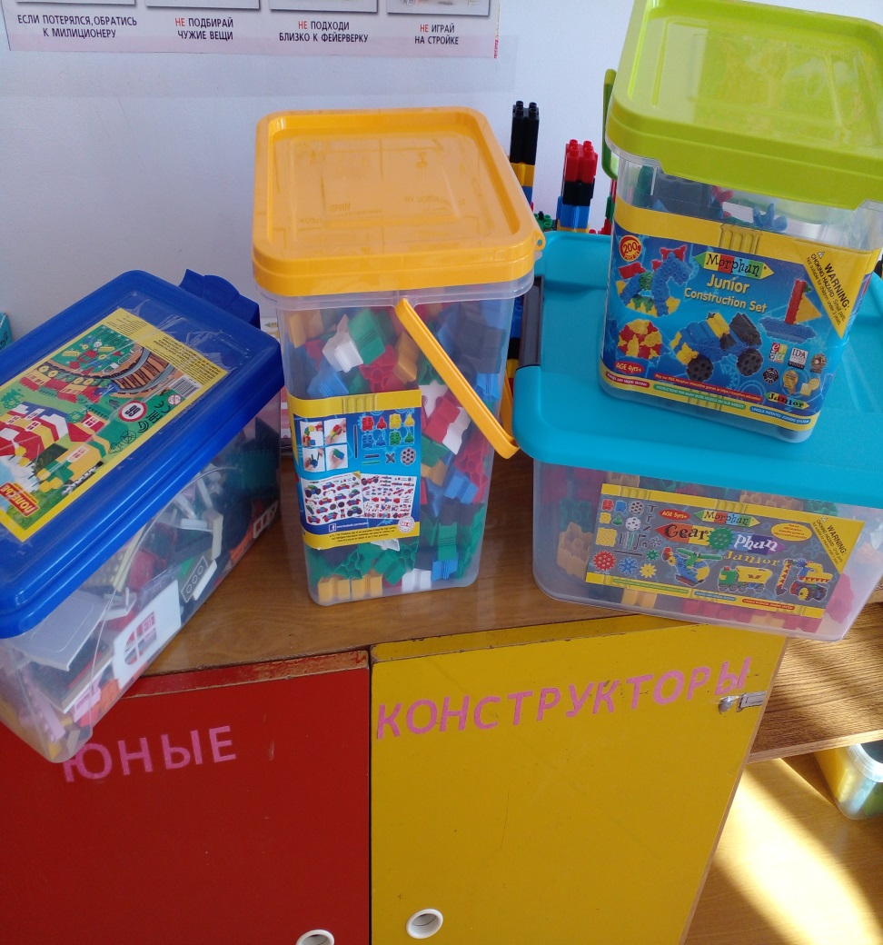
Центр конструктивной деятельности »Юные конструкторы»
Центр, хоть и сосредоточен на одном месте и занимает немного пространства, он достаточно мобилен. Практичность его состоит в том, что с содержанием строительного уголка можно перемещаться в любое место группы и организовывать данную деятельность как с подгруппой детей, так и индивидуально. Очень много видов конструктора

Slide 13
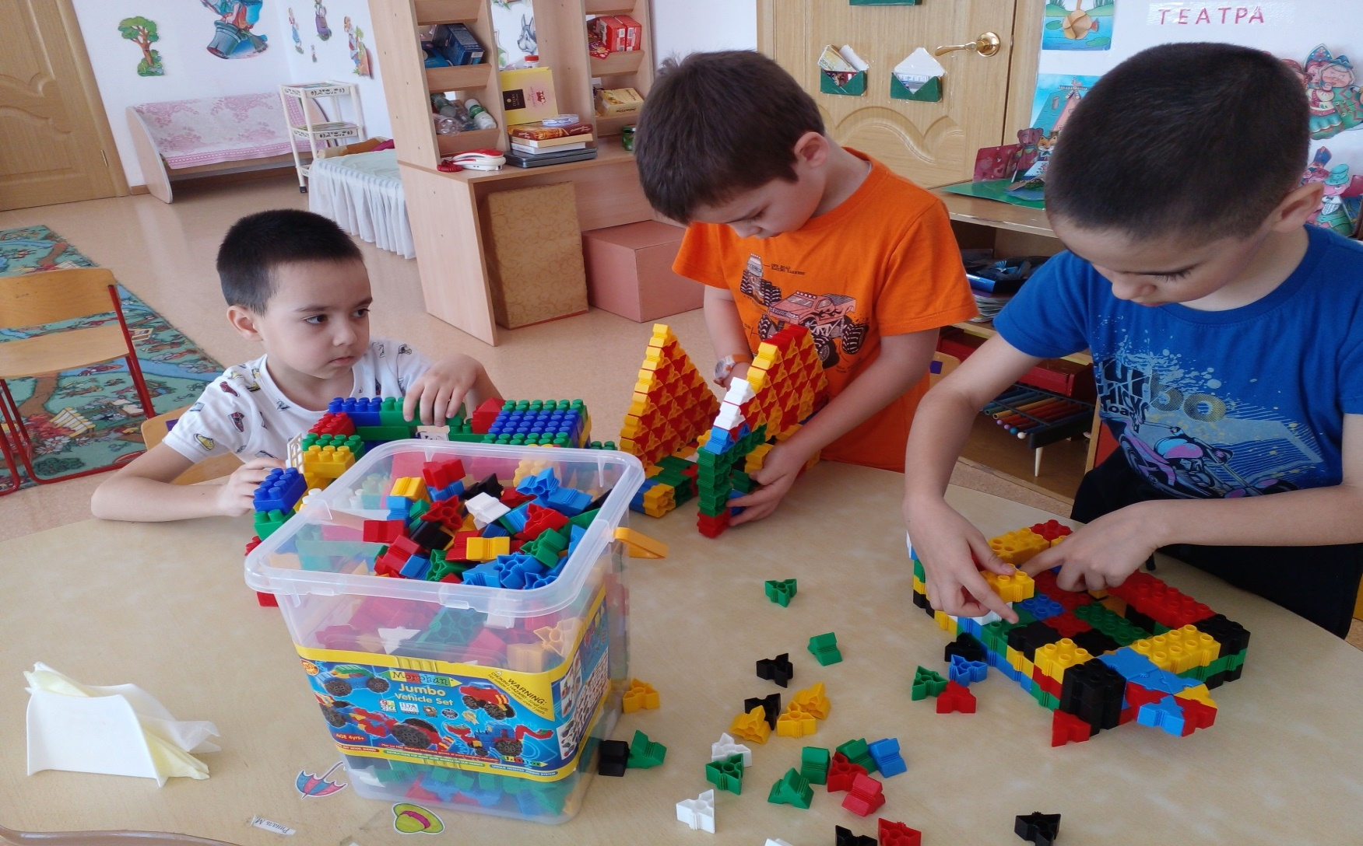
Детям очень нравится заниматься конструкторами Морфан. Из одного конструктора собираются различные модели. Потеря одной или нескольких деталей не имеют значения. Этот вид конструктора стимулируют развитие инженерной мысли, побуждая придумывать новые модели

Slide 14
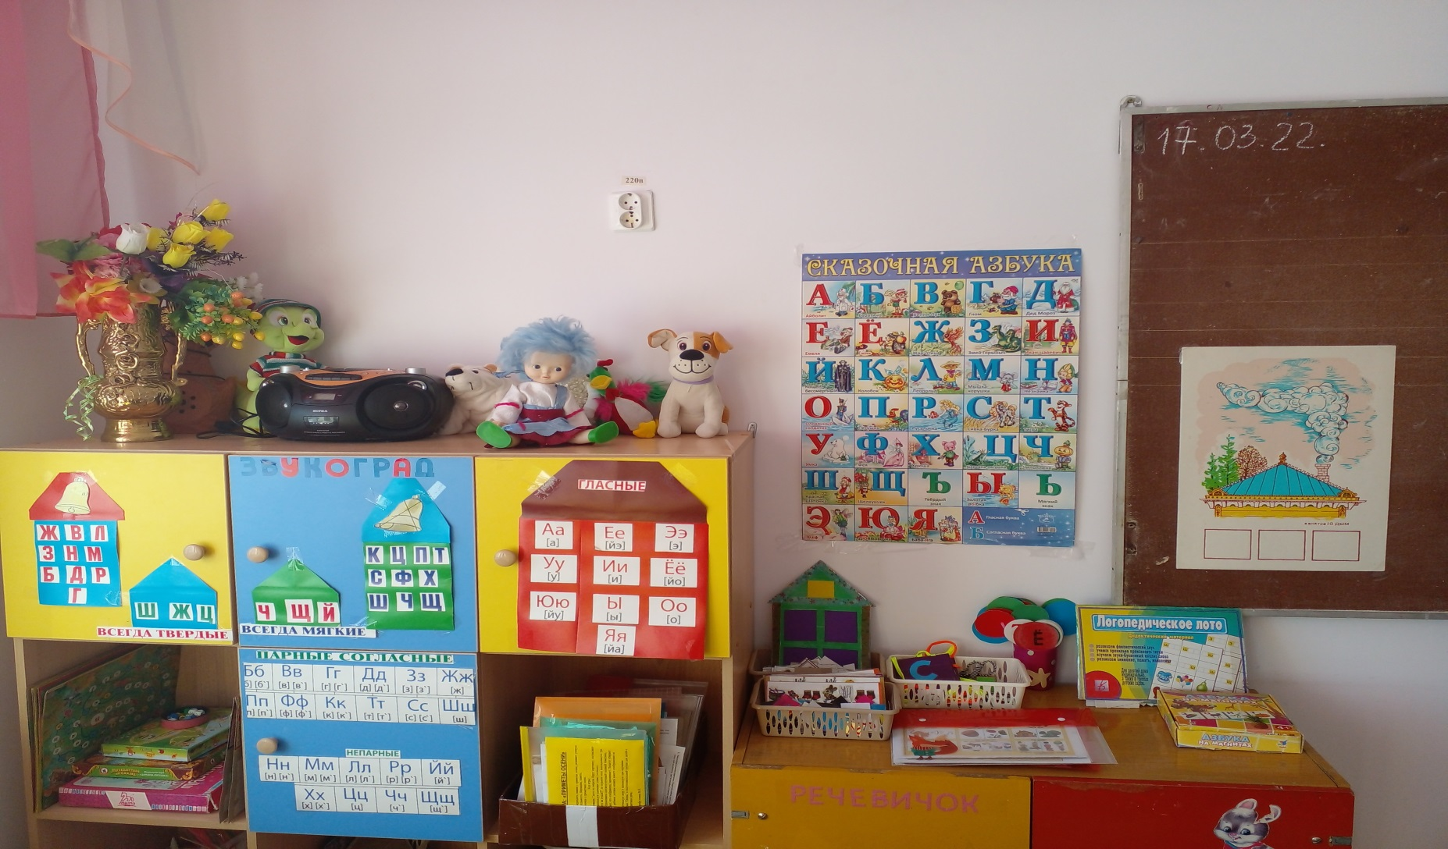
РЕЧЕВОЕ РАЗВИТИЕ
Речевая развивающая среда –это особым образом организованное окружение, наиболее эффективно влияющее на развитие разных сторон речи каждого ребенка

Slide 15
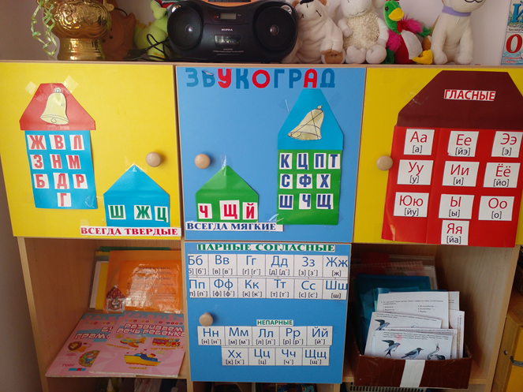
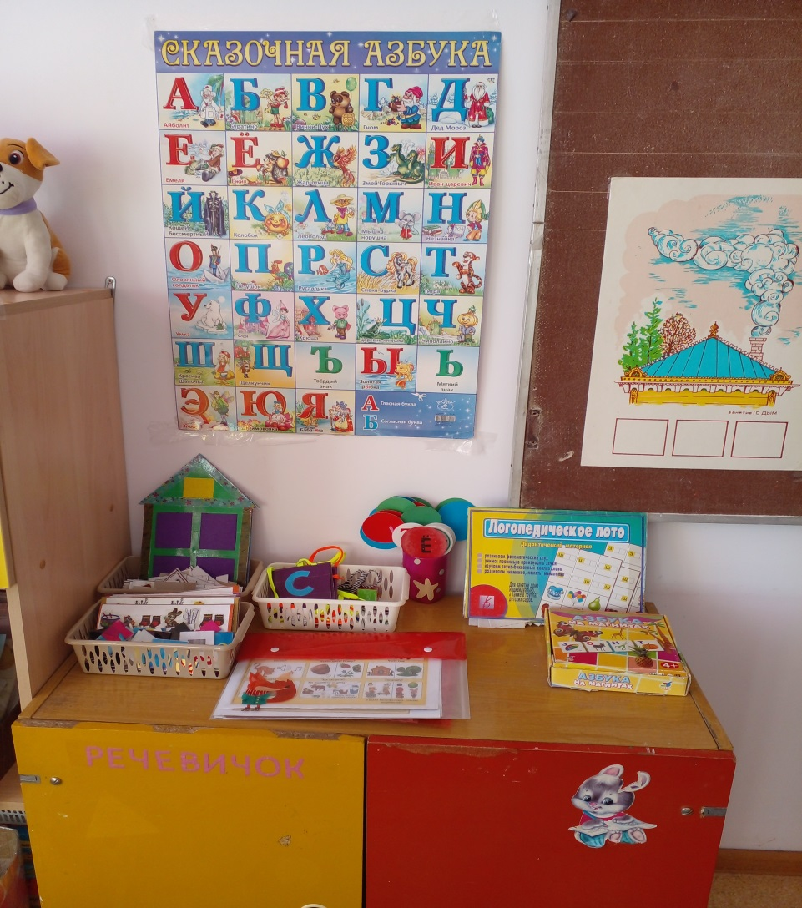
В центре «Звукоград» находятся различные дидактические игры по развитию речи, серии картин и иллюстраций для установления последовательности событий, наборы парных картинок на соотнесение, разрезные сюжетные картинки, звуковые домики, для изучения звуковой культуры речи

Slide 16
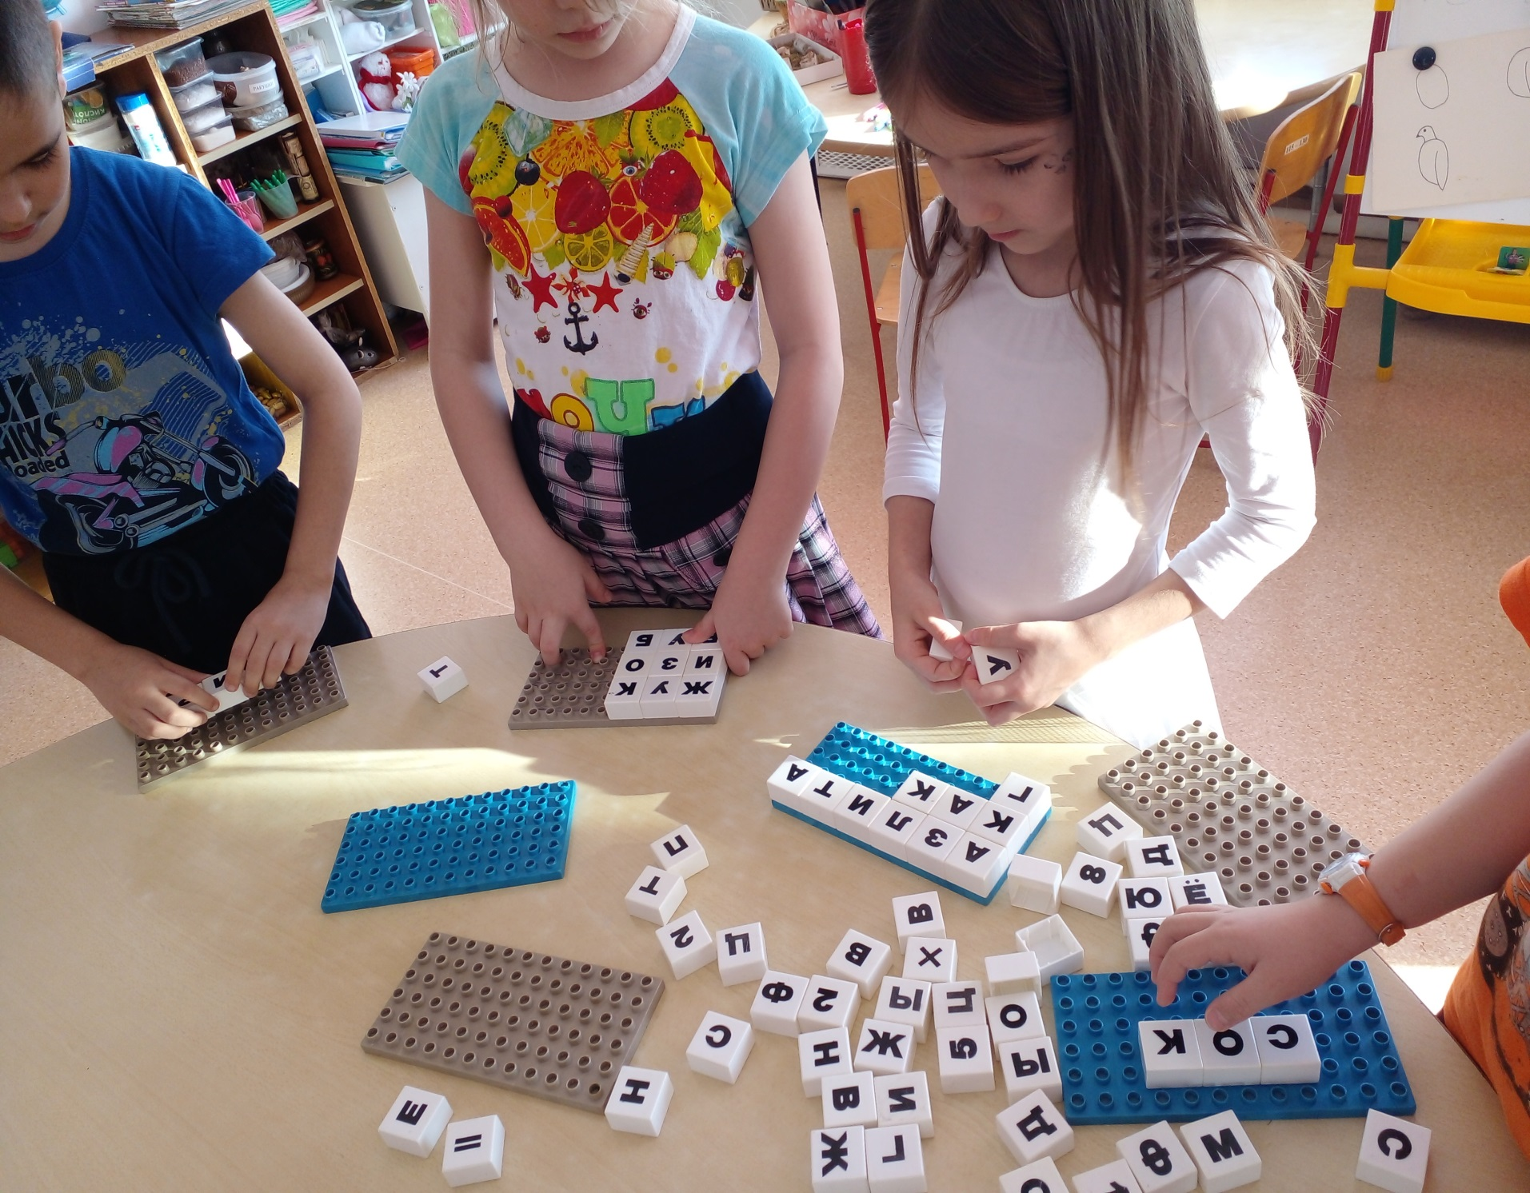

Slide 17
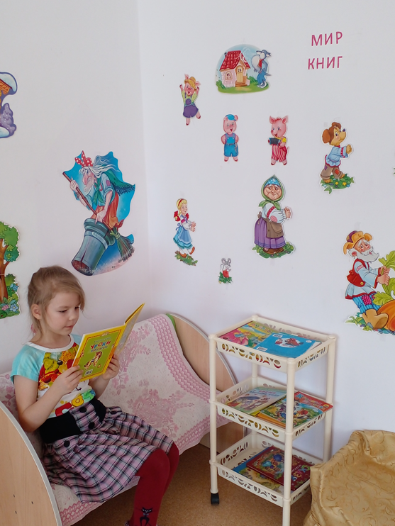
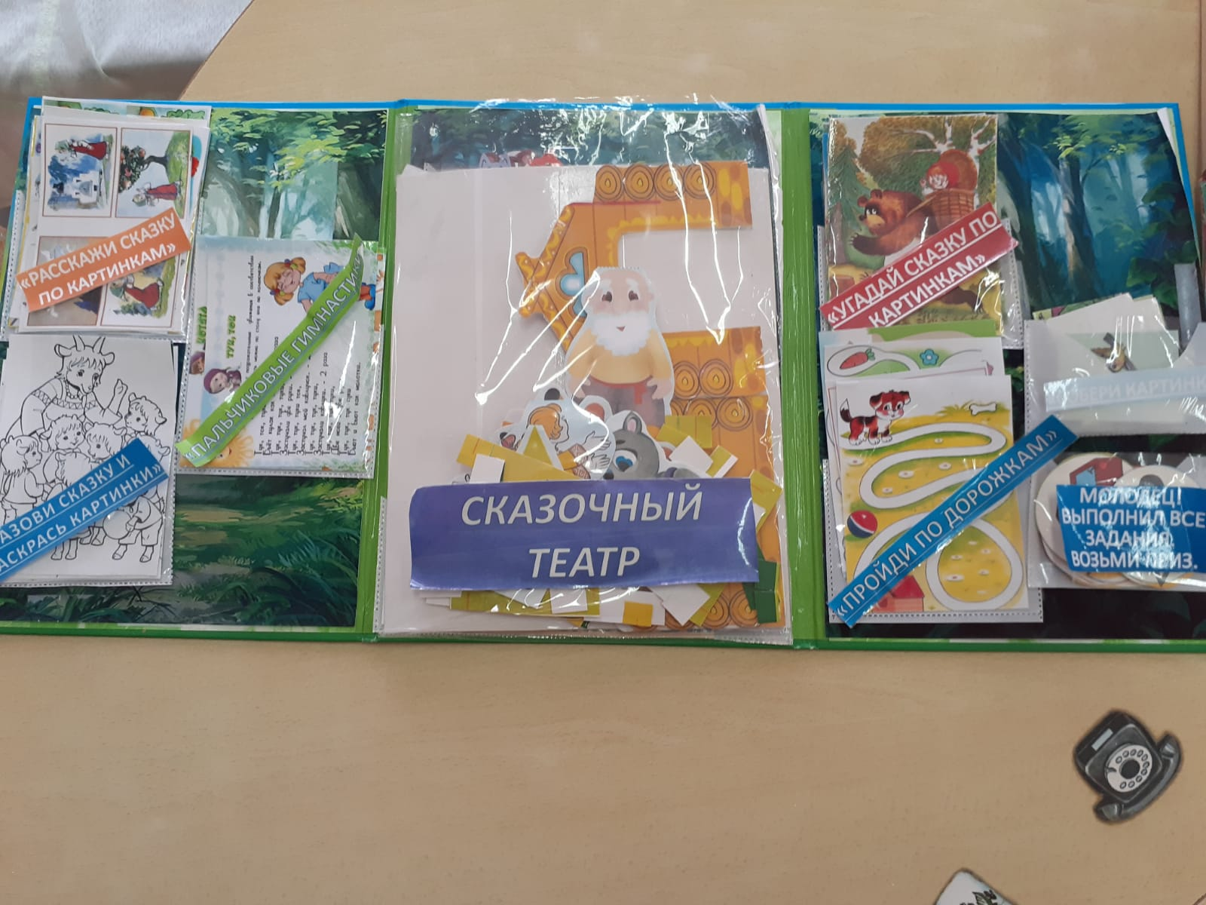
В центре «МИР КНИГИ» находятся книги с художественными произведениями детских писателей, сказки или иные литературные формы по тематике недели. Главный принцип подбора книг –минимум текста –максимум иллюстраций.

Slide 18
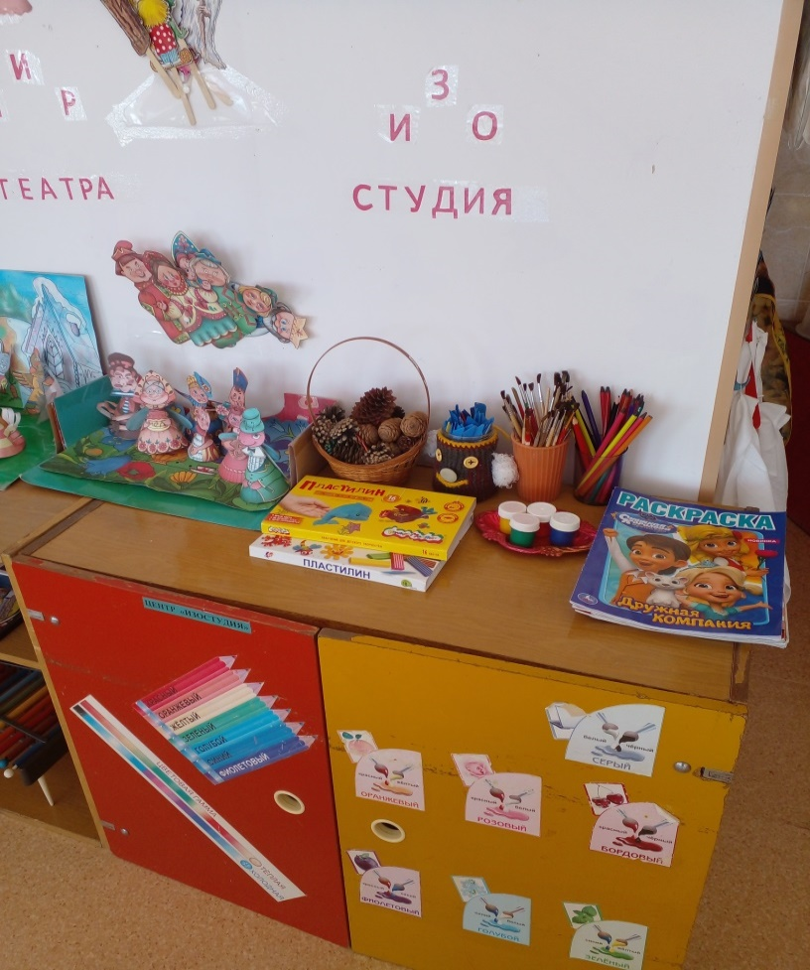
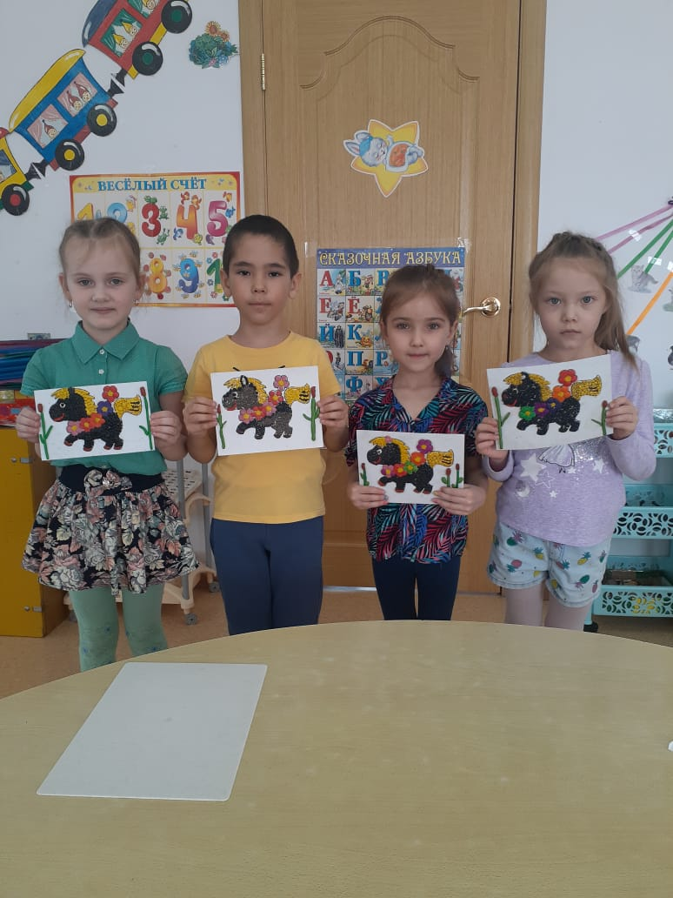
Художественно-эстетическое развитие включает:
- Центр творчества «Изо студия» По желанию ребенок может найти и воспользоваться необходимым, для воплощения своих творческих идей, замыслов, фантазии.

Slide 19
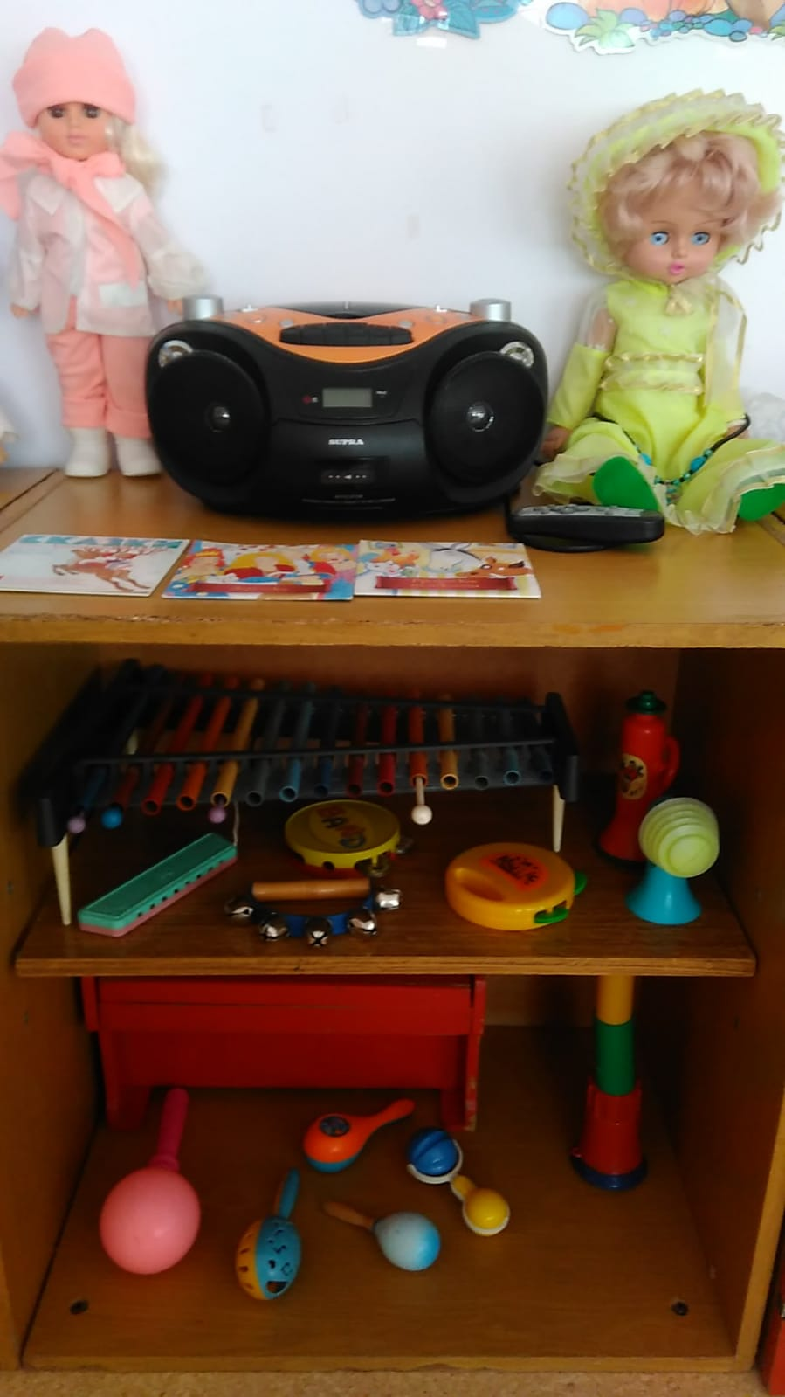
Уголок «Музыкальный кузнечик». Музыкальное развитие ребёнка сводится не только к занятиям с педагогом, но и возможностью самостоятельно играть, импровизировать, свободно музицировать.

Slide 20
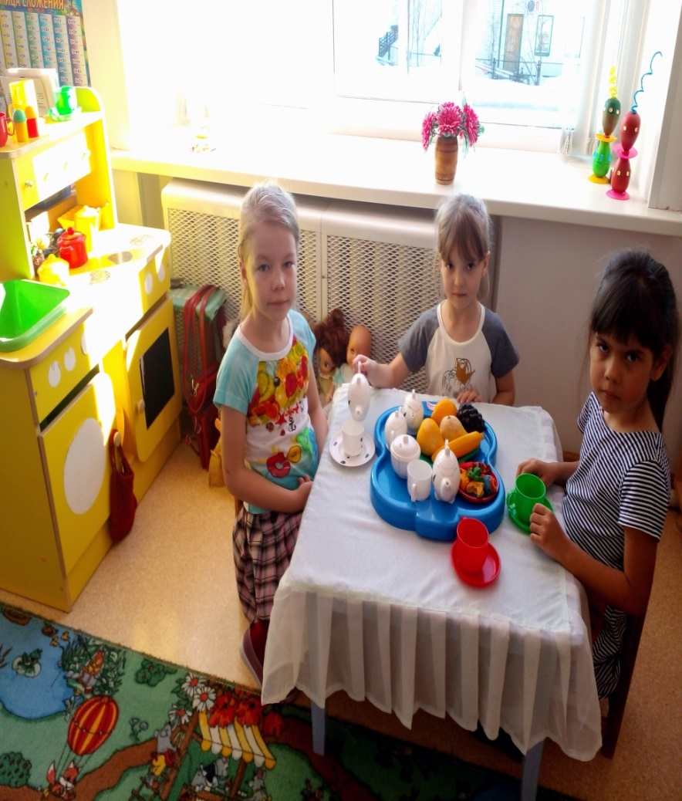
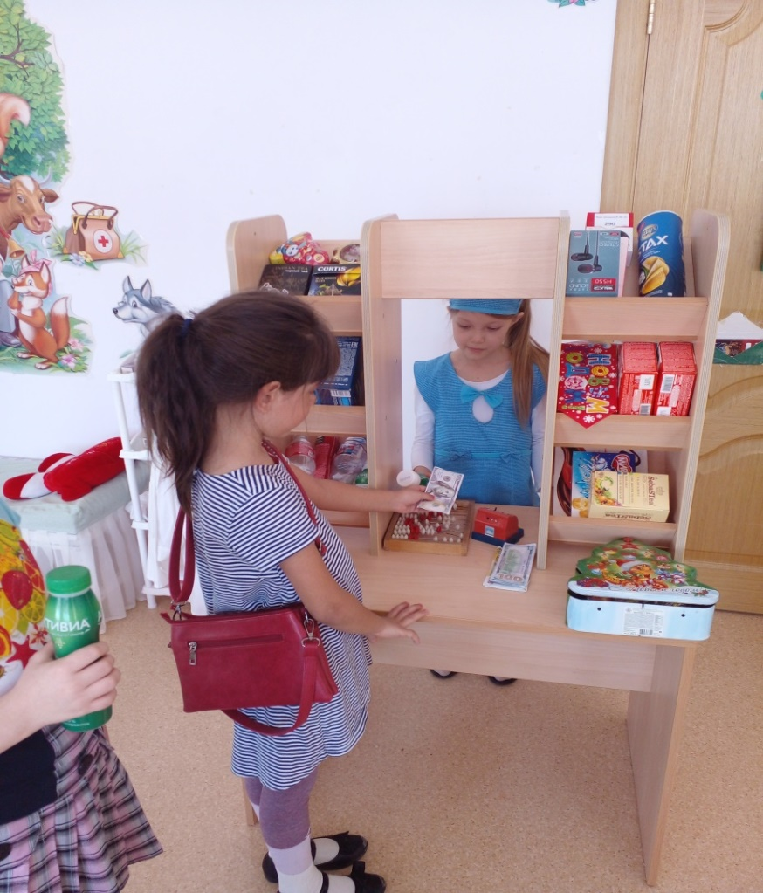
СОЦИАЛЬНО-КОММУНИЕАТИВНОЕ РАЗВИТИЕ
В Центре «Сюжетно – ролевых игр» оборудование и пособия размещены таким образом, чтобы дети могли легко подбирать игрушки, комбинировать их «под свои игровые творческие замыслы».

Slide 21
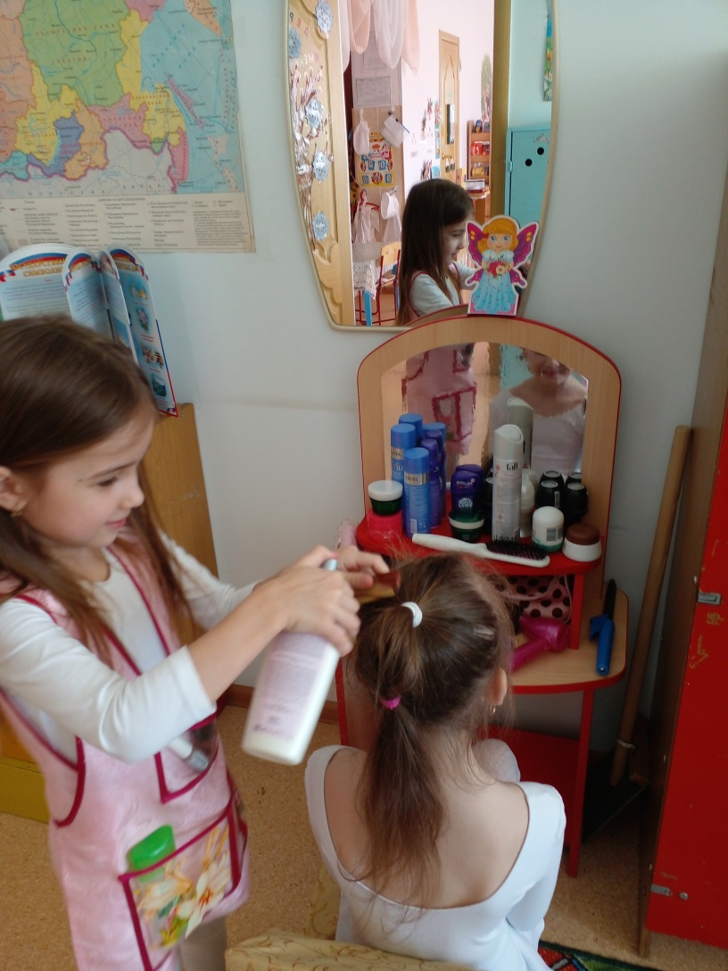
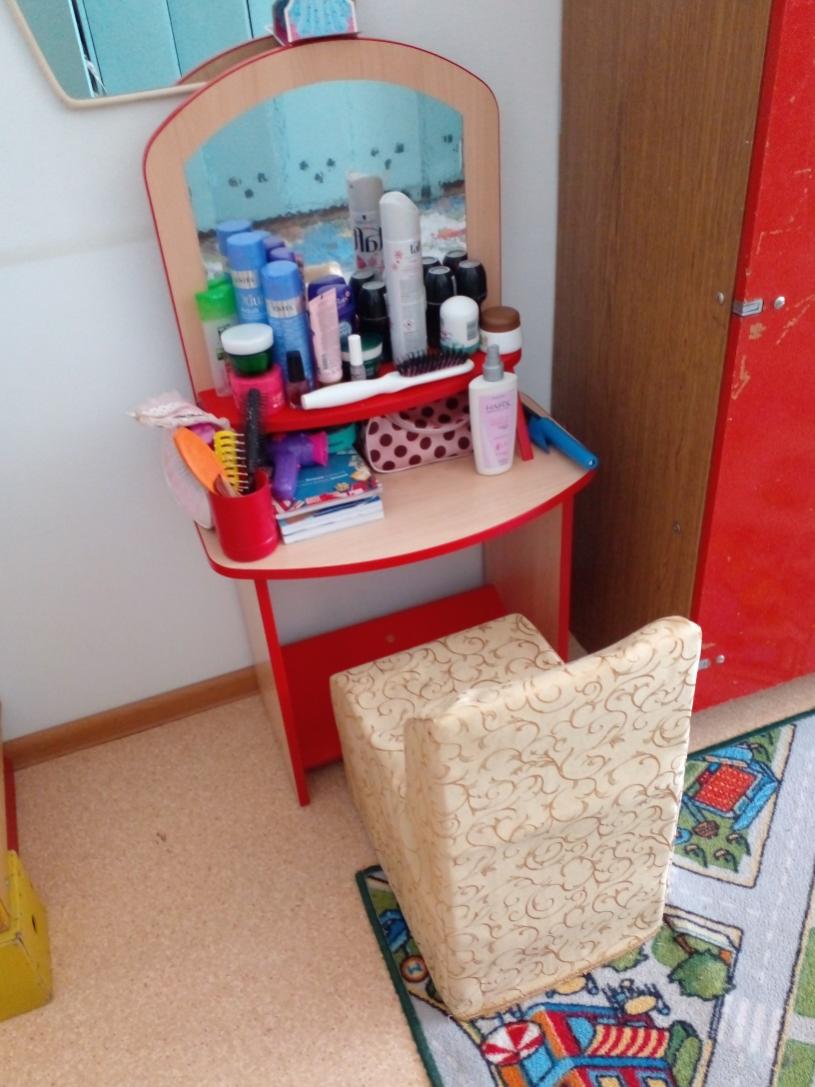
Сюжетно-ролевая игра «Парикмахерская»

Slide 22
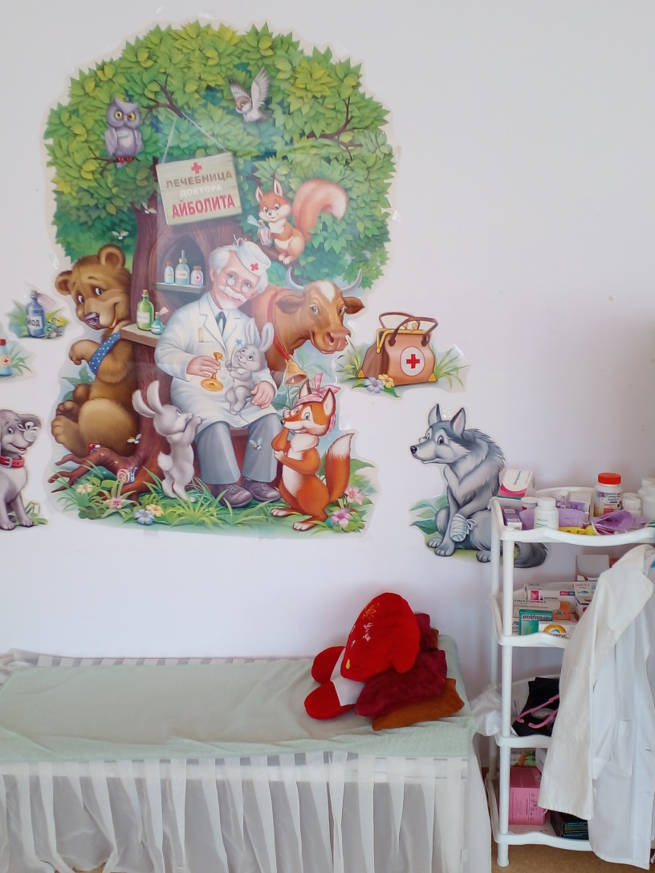
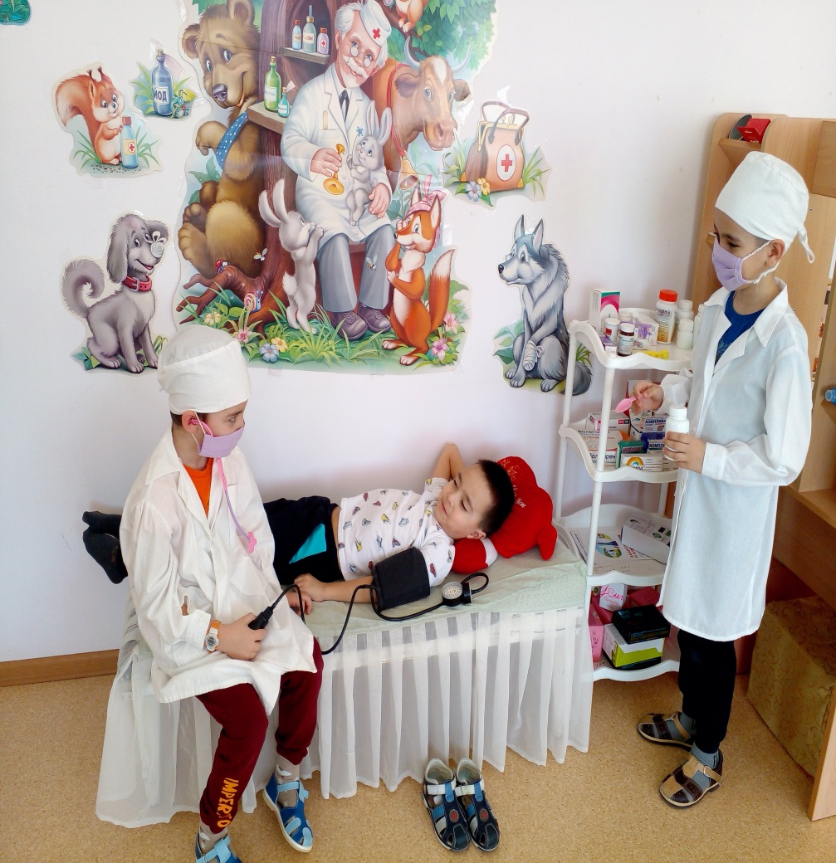
В связи с тем, что игровые замыслы старших дошкольников весьма разнообразны, вся игровая стационарная мебель используется многофункционально для различных сюжетно-ролевых игр.

Slide 23
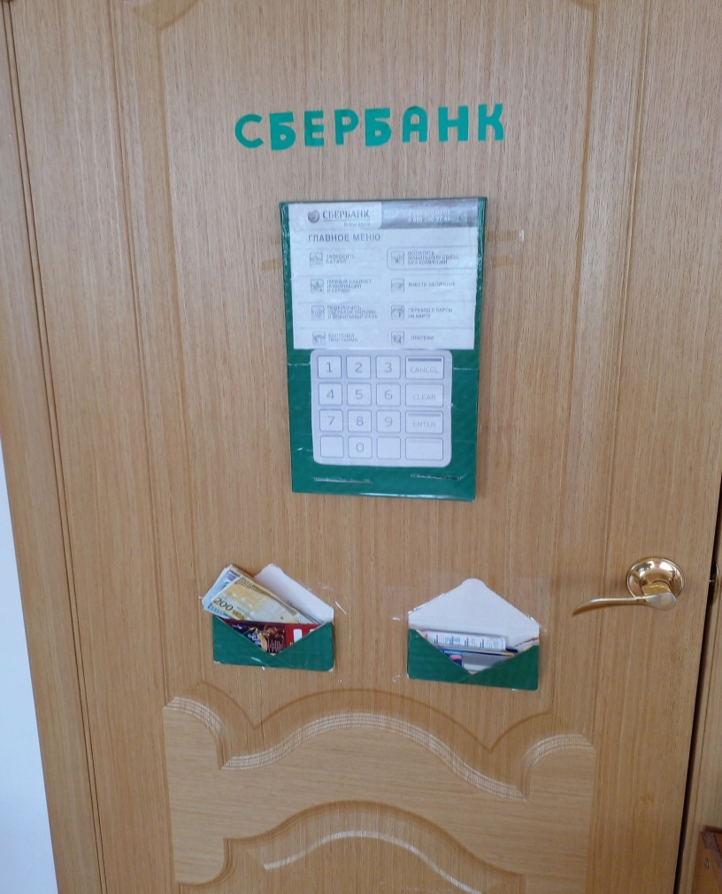
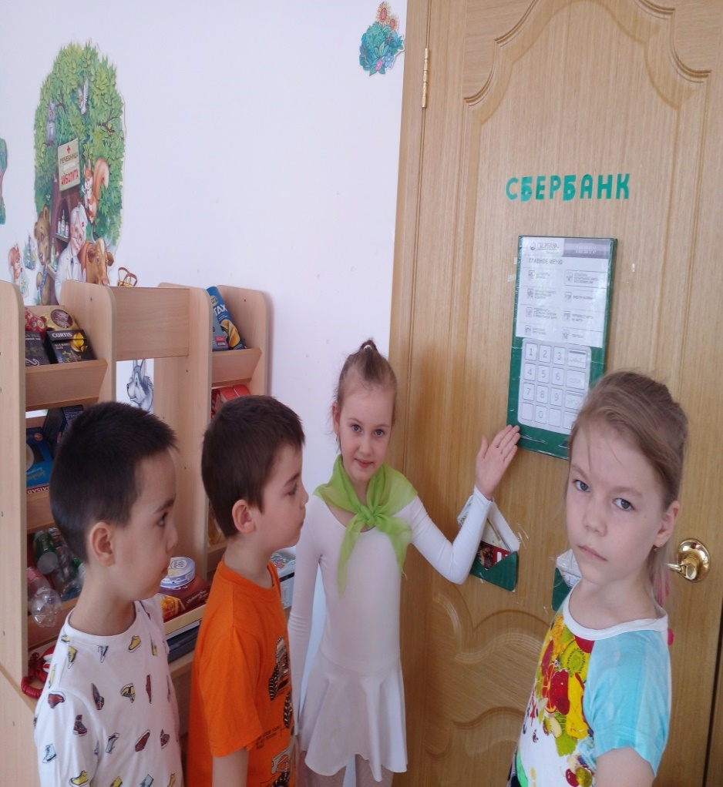
Сюжетно-ролевая игра «СБЕРБАНК» , которая нам помогает изучать финансовую грамотность

Slide 24
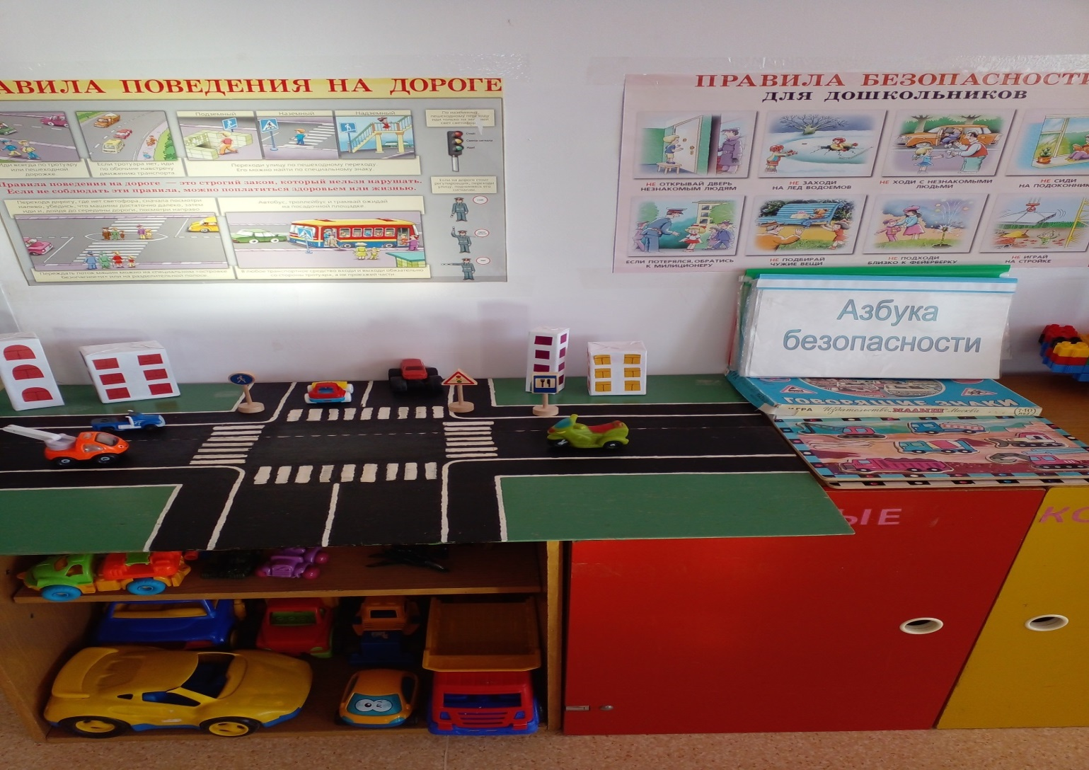
Центр «Безопасность» отражает безопасность дома, на улице. В центре имеются дидактические, настольные игры, атрибуты. Имеется специальный столик с разметкой дорог и улиц, с набором инструментов, строительных материалов и знаков. Мобильность. Легодоступность

Slide 25
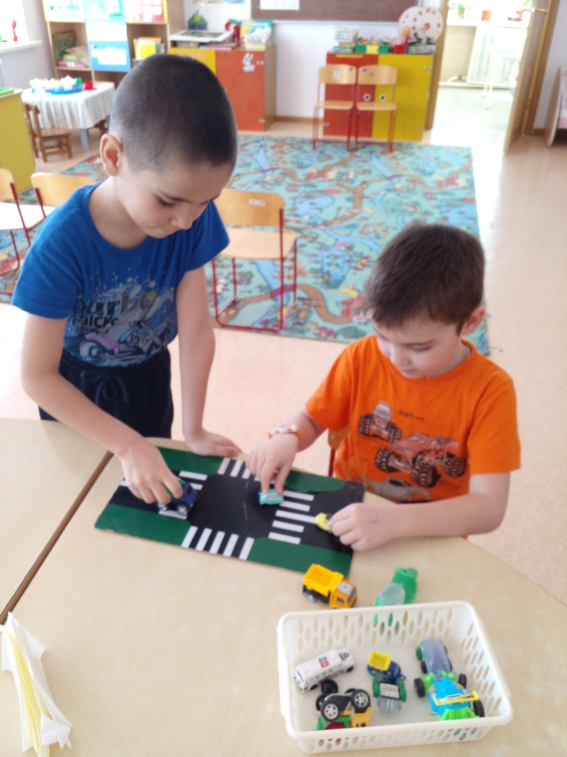
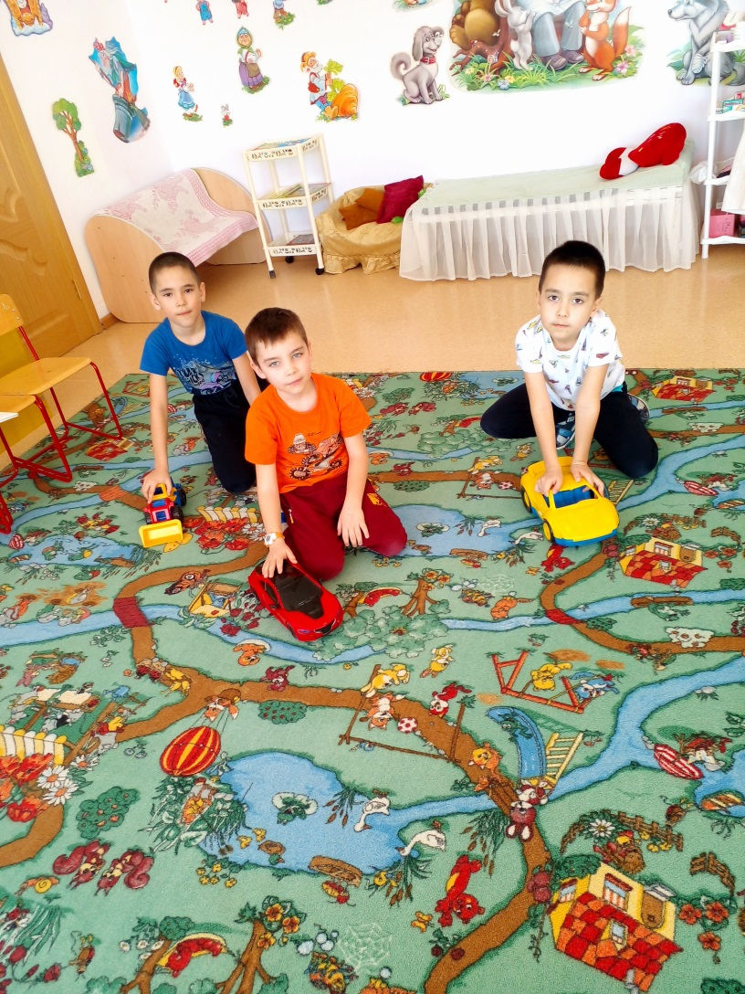

Slide 26
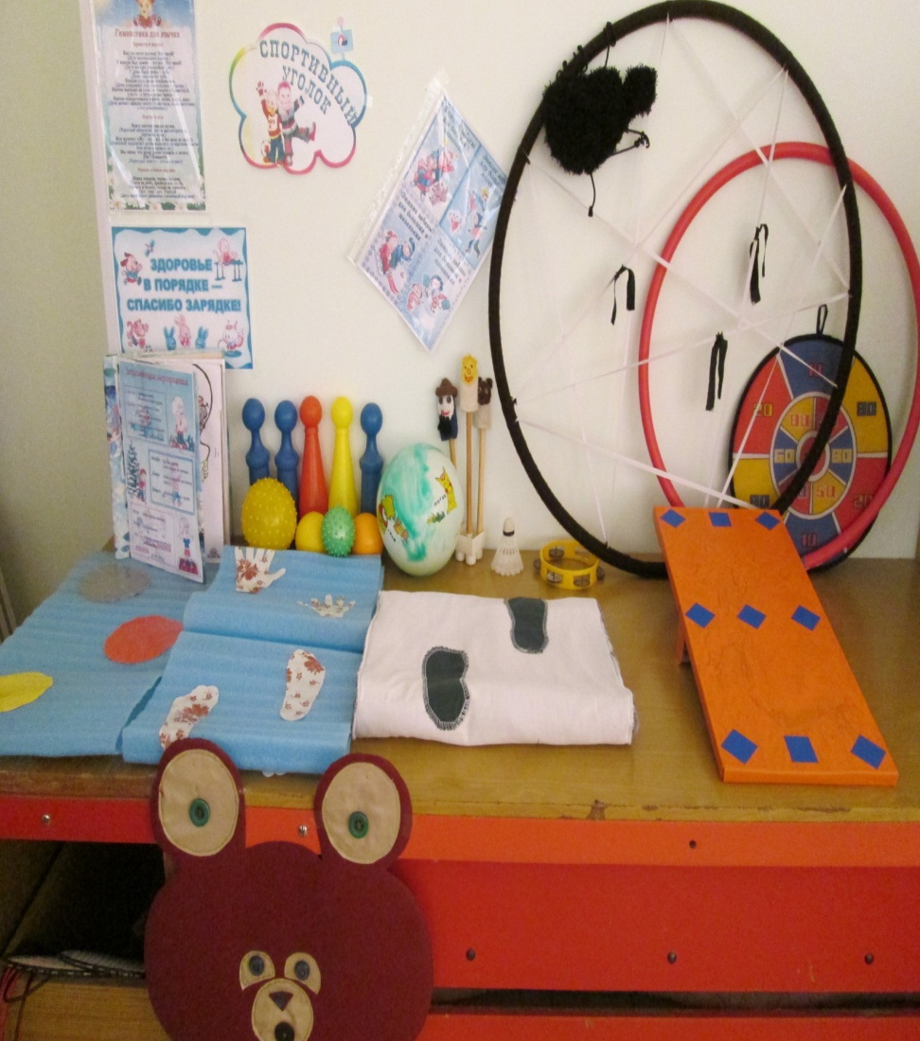
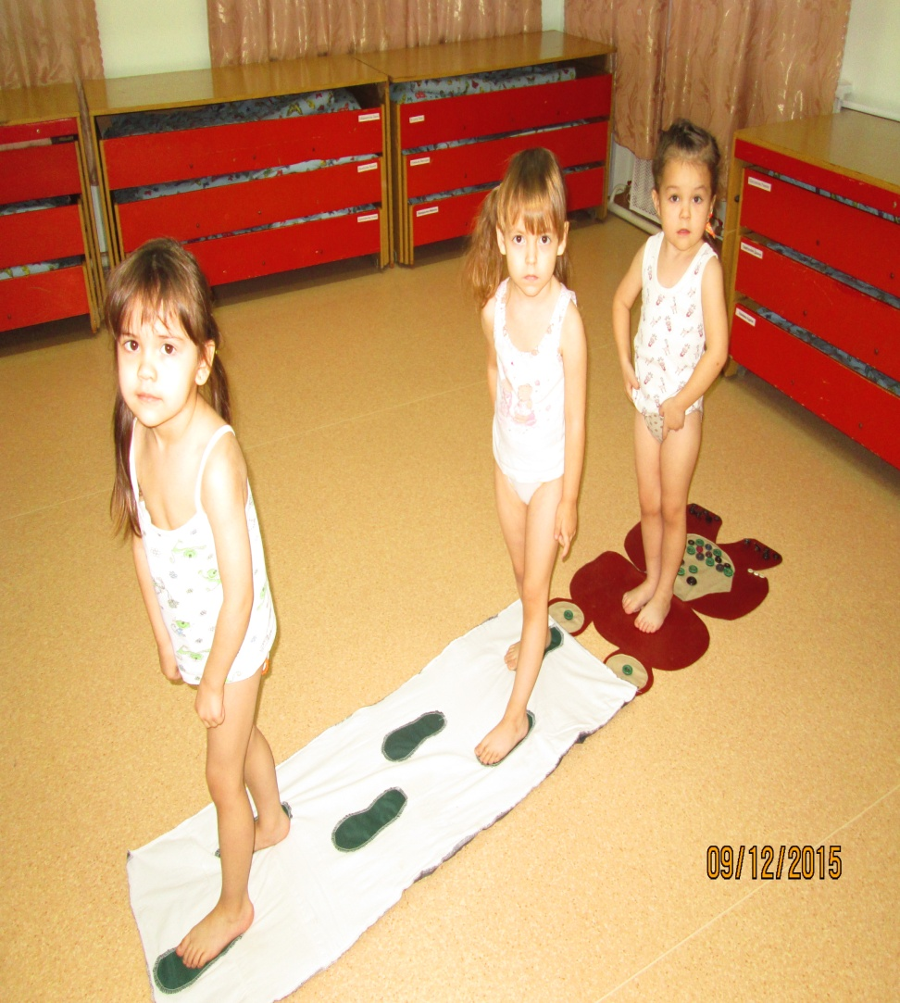
Физическое развитие:
Центр сохранения здоровья
Спортивный уголок содержит в себе как традиционный физкультурный инвентарь, так и нетрадиционный. Спортивный уголок пользуется популярностью у детей, поскольку реализует их потребность в двигательной активности.

Slide 27
Мы считаем, что развивающая
предметно - пространственная среда
в нашем детском саду,
создает благоприятные условия для развития и саморазвития каждого ребенка. Положительный эмоциональный настрой наших детей свидетельствует об их жизнерадостности, открытости, желании посещать детский сад.

